Slide 1
«
Совместно детско- родительские дела
Царенко м.п.

Slide 2
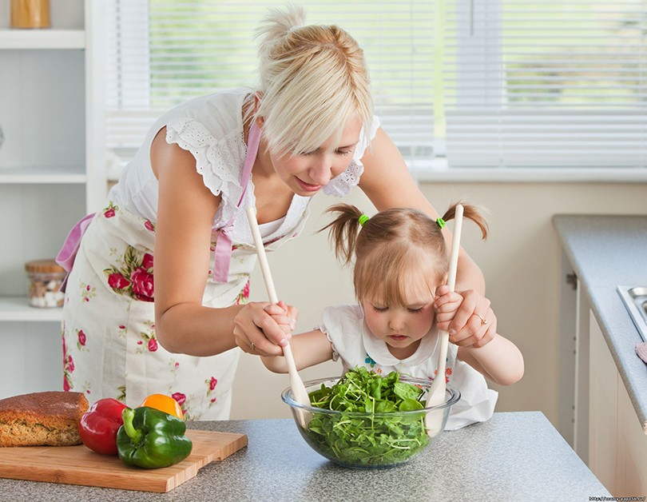
Современные родители оставляют воспитание, обучение и развитие своих детей на откуп общеобразовательным учреждениям. Зачастую, родители мало интересуются успехами своих детей. Заинтересовать их очень трудно, а привлечь к совместной деятельности практически невозможно. А ведь именно в совместной деятельности и происходит полноценное развитие ребенка. Дошкольный возраст – это период, очень восприимчивый ко всему, что происходит вокруг. Все, абсолютно все, что происходит с ребенком до 5 лет, оставляет свой след на всю его дальнейшую жизнь. Именно в этот период детям особенно необходимо внимание родителей. Упущенное в это время уже не восполнится никогда.
Notes:
Современные родители оставляют воспитание, обучение и развитие своих детей на откуп общеобразовательным учреждениям. Зачастую, родители мало интересуются успехами своих детей. Заинтересовать их очень трудно, а привлечь к совместной деятельности практически невозможно. А ведь именно в совместной деятельности и происходит полноценное развитие ребенка. Дошкольный возраст – это период, очень восприимчивый ко всему, что происходит вокруг. Все, абсолютно все, что происходит с ребенком до 5 лет, оставляет свой след на всю его дальнейшую жизнь. Именно в этот период детям особенно необходимо внимание родителей. Упущенное в это время уже не восполнится никогда.

Slide 3
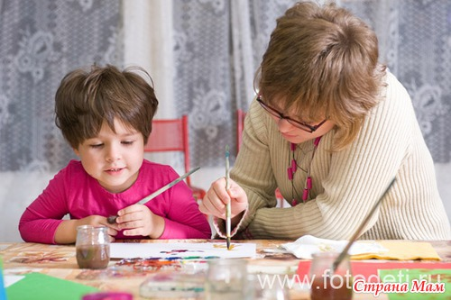
У каждого ребенка есть своя Зона Ближайшего Развития - это то, что ребенок уже умеет делать вместе со взрослым, но еще не способен сделать самостоятельно. Именно эти умения ребенок готов осваивать в ближайшем будущем. Для того чтобы чему – то научить ребенка, нужно сделать это вместе с ним. И сделать несколько раз. Сначала он просто посмотрит, потом внесет свой минимальный вклад, а потом уже сможет сделать сам. И в этом основная роль принадлежит родителям.

Slide 4
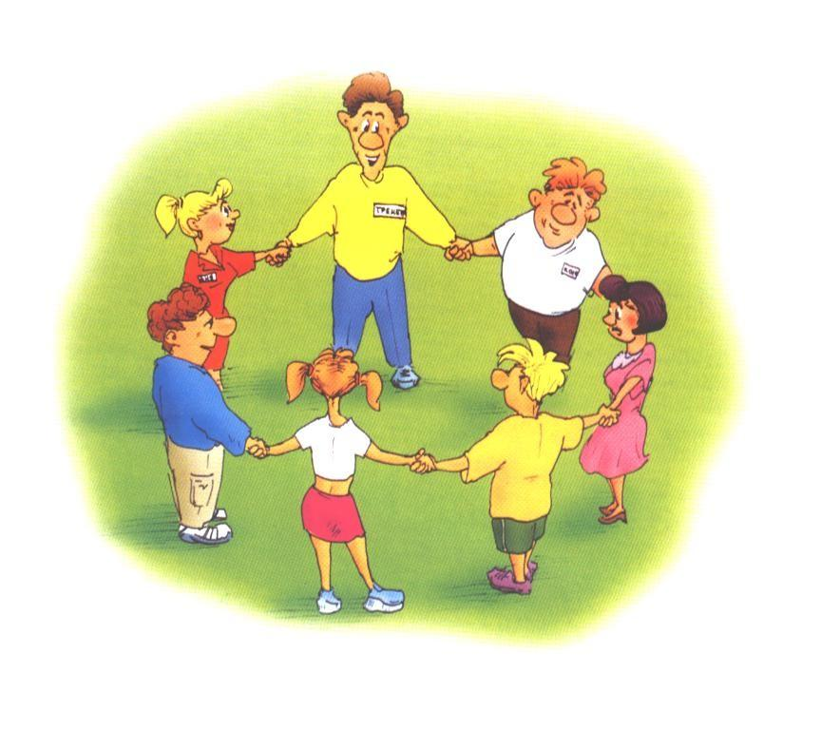
Очень трудно донести до современных, образованных и очень – очень занятых родителей мысль о том, что ребёнка надо не только накормить, одеть, уложить спать, но и общаться с ним, научить его размышлять, думать, сопереживать. А как здорово всё делать вместе — играть, гулять, разговаривать на разные темы, делиться секретами, придумывать разные истории, делать поделки, читать книжки и даже смотреть мультики. Для ребенка в возрасте 3 – 4 лет взрослый – это целый мир, такой загадочный и неизведанный.
Ему интересно все, что мама и папа делают, о чем они говорят и т. д. И если родители будут делать то, что малышу нужно и полезно, то и малыш будет воспринимать это как норму. Это полезно и для становления адекватной самооценки детей. Ведь когда ребенок получает похвалу от значимого взрослого, он чувствует себя действительно важным и ценным, понимает, что старался не зря. А когда мама в процессе совместного творчества немного помогает и направляет его, он понимает, что нет ничего невозможного, было бы желание.

Slide 5
Совместные дела по инициативе детей и родителей
Совместные дела по инициативе детей и родителей
Кино, театр, развлечения
Игра
Прогулка
Чтение
Твор-чество

Slide 6
Итак, чем же заняться с ребенком?
1. Чтение книг.
Такая форма может быть как ритуал перед укладыванием ребенка спать или в течение дня (вечера), по выходным. В такие минуты у ребенка наряду с развитием познавательной сферы происходит формирование нравственно-личностных качеств без прямых нравоучений. А главное, находясь в таком единении с родителями, у ребенка часто возникает желание рассказать о своих секретах и проблемах.
Перед сном
почитать книжку

Slide 7
2. Посещение театров, кинотеатров.
На начальном этапе инициатором таких посещений являются родители, приобщая ребенка к миру прекрасного. Далее дети сами выбирают место и темы просмотров. Это интересная и увлекательная деятельность родителей с ребенком, осуществляя которую взрослые становятся понятнее и ближе своим детям, а дети – взрослым, что способствует укреплению семейных отношений. Познавая себя, окружающий мир, других людей ребенок в любую минуту может получить понимание и поддержку близкого человека.
В выходные дни всей семьёй посмотреть мультфильм и обсудить его;
Сходить в театр.

Slide 8
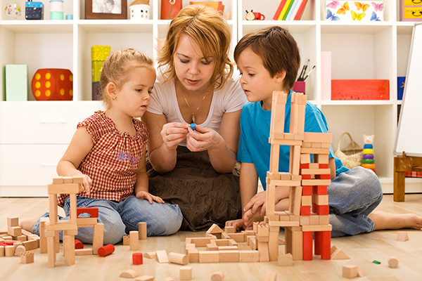
3. Совместные развивающие детско-взрослые игры.
Любые виды настольных игр типа: лото, домино; настольно-печатные игры; словесно-логические и т.д. усиливают тесное взаимодействие детей и родителей. Игра – самая приятная для ребенка деятельность, внутри которой он и развивается и воспитывается.
Поиграть всей семьёй в настольные игры (лото, ходилки, пазлы…)

Slide 9
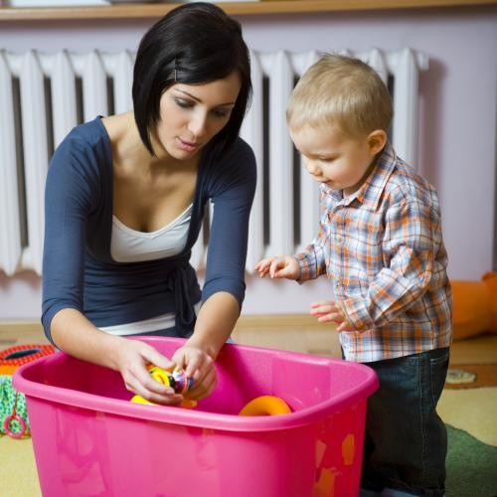
4. Совместное детско-родительское творчество.
Совместное творчество детей и родителей создает массу положительных эмоций и теплую атмосферу в доме. Творческий процесс стимулирует всестороннее развитие ребёнка. Совершенствуются моторные навыки, формируется воображение, раскрывается творческий потенциал. Совместное творчество восполняет недостаток родительского внимания, ведь родители обычно весь день проводят на работе, оно снимает давление авторитета родителей, позволяет ребёнку выразить себя, ощутить свою значимость (особенно когда родители устраивают маленькую домашнюю галерею его работ).
Вместе порисовать, полепить, сделать подарок своими руками, оформление к празднику…

Slide 10
5. Взаимодействие родителей с детьми на прогулке
Фактически никто не разговаривает именно с ребенком, не рассказывает ему об окружающих предметах, растениях и событиях. Мы привыкли говорить мало и только по делу, мы перестали употреблять увеличительно-ласкательные определения, и большинство из нас забыло, когда читали стихи вслух.
Ребёнку на прогулке рассказывайте ему обо всем, что вас окружает и о свойствах этих предметов. Идя по аллее, рассказывайте, что рядом с Вами растет береза, и у неё кора белая с чёрными пятнами, что весной из берёзки можно сцедить сок и т.д. Не важно, что маленький ребенок не поймет или не увидит и половины сказанного, важен сам процесс рассказа. Конечно, это тяжело говорить даже час без перерыва, но поверьте, потраченные усилия дадут результат.
На улице вместе можете собрать природный материал, поиграть в подвижные игры, понаблюдать.

Slide 11
Зачастую в бешеном ритме современной жизни мы забываем о самом главном. Нам не хватает времени на самых дорогих и любимых людей. Мы очень мало проводим с ними времени. А потом удивляемся: «Почему мы такие разные? Почему не понимаем друг друга?».
Какими бы хорошими не были воспитатели, работающие детьми, родительского внимания и заботы нашим детям не заменит никто. В современных условиях детского сада так трудно обойтись без поддержки родителей, без их участия в жизни группы и детского сада.
Только совместными усилиями можно воспитать человека, который имеет жажду к знаниям, умеет радоваться жизни и побеждать!

